Slide 1




#msdevtour

Slide 2

Облако Azure
Алексей Боков
Евангелист Microsoft Azure

Slide 3


@abokov
Эта презентация уже выложена здесь:
twitter.com/abokov

Slide 4
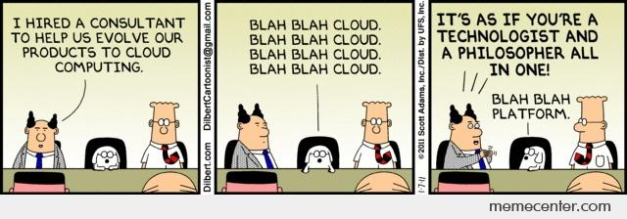
Зачем нам облачные технологии?

Slide 5
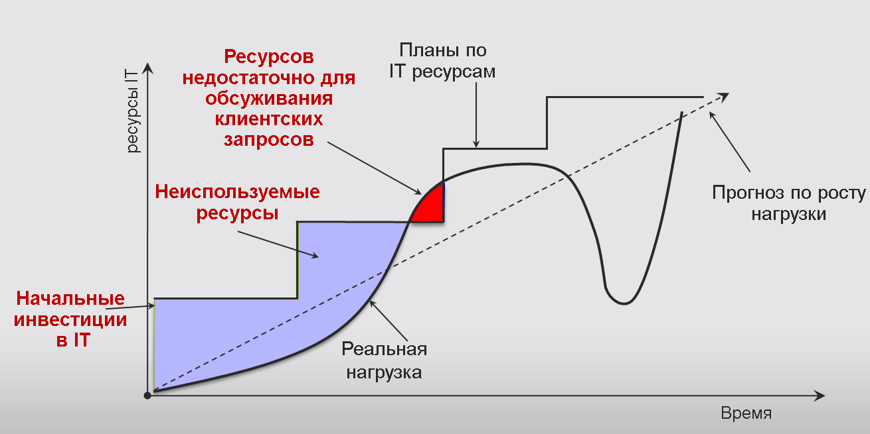
Традиционная IT инфраструктура

Slide 6
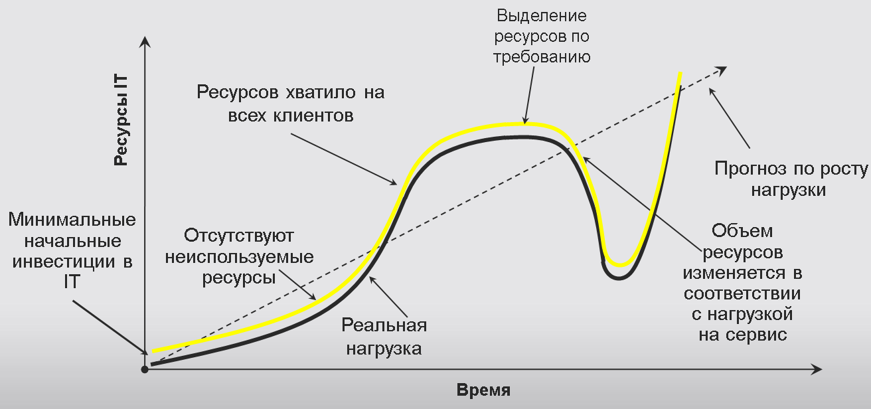
IT инфраструктура в обалке

Slide 7
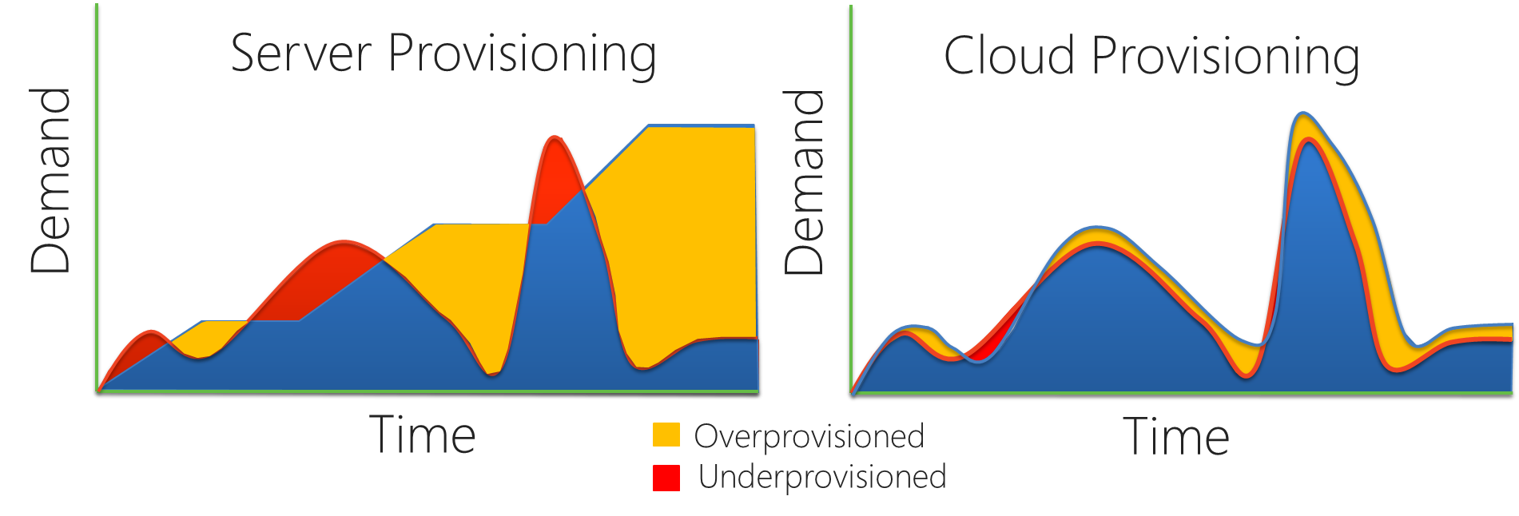
На самом деле вот :

Slide 8
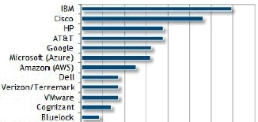

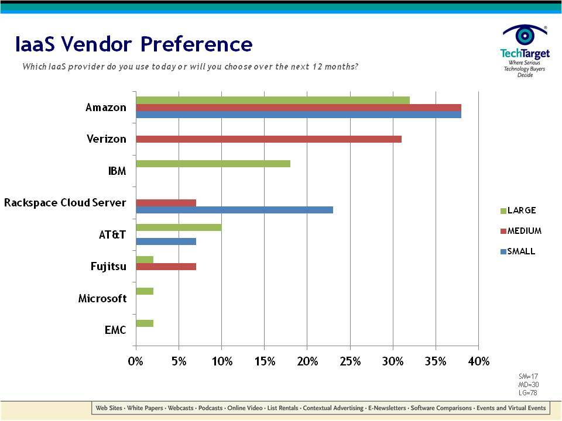
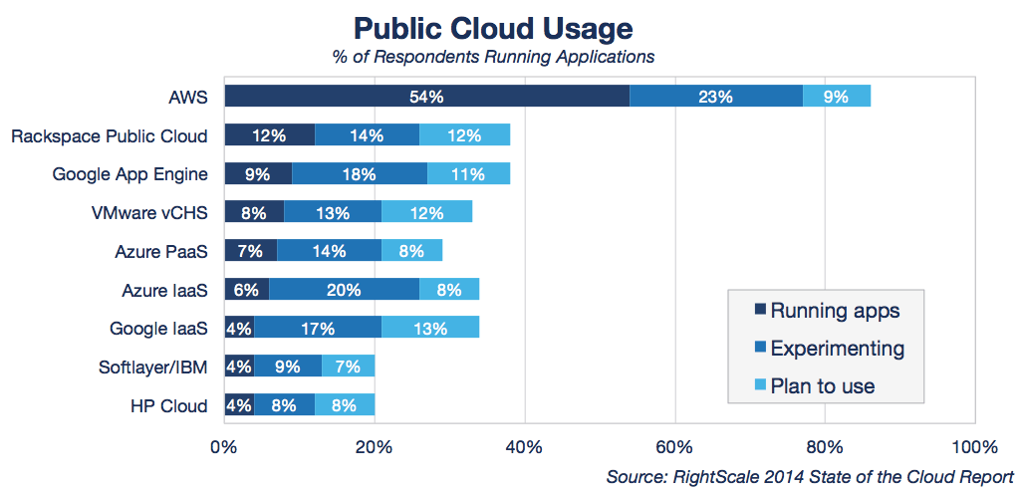
Глобальные облака – кто где
Notes:
1,000 new customers per day
1,000,000 cores milestone achieved September last year
1.6 Hexabyte milestones achieved at the end of last year

Slide 9
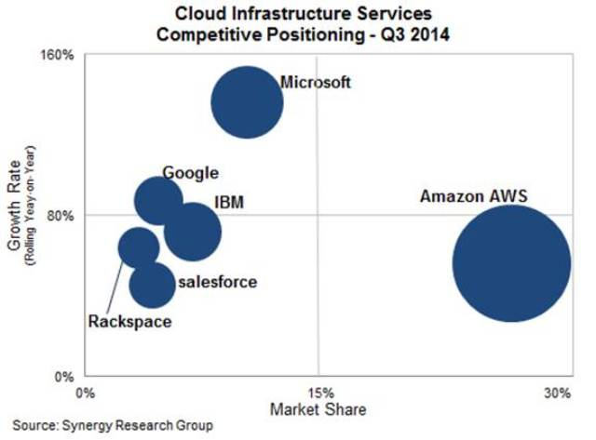

На самом деле все как то вот так
Notes:
1,000 new customers per day
1,000,000 cores milestone achieved September last year
1.6 Hexabyte milestones achieved at the end of last year

Slide 10
Тенденции разработки приложений

Slide 11
Microsoft Azure – важные отличия
Одна из самым быстро развивающих облачных платформ с поддержкой всех фреймворков и технологий – от .NET до Java
Широкий функционал является частью облачной платформы
Отличная интеграция с решениями на базе своего хостинга
Azure одна из самых открытых плафторм в части интеграции с решениями на базе других вендоров
Про-активная работа с партнерами разработчиками облачных сервисов
Azure доступен в большинстве регионов мира с оплатой с использованием локальных валют
Notes:
1,000 new customers per day
1,000,000 cores milestone achieved September last year
1.6 Hexabyte milestones achieved at the end of last year

Slide 12
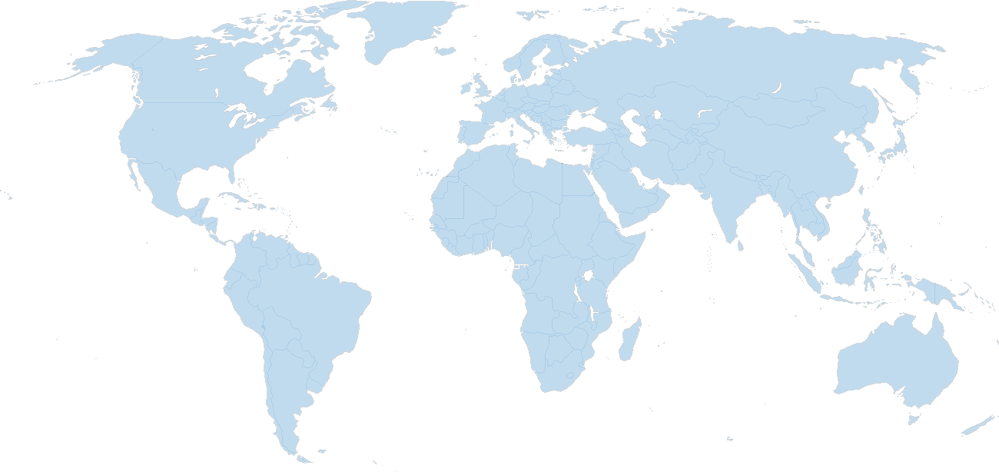


Microsoft Azure : 13 datacenter locations
East US
North Europe/ Dublin
Japan East/ Saitama
West US
China South+North/
Vianet21
West Europe/ Amsterdam
North Central US
South Central US
Japan West / Osaka
East Asia /Hong Kong
South East Asia/ Singapore
13 datacenters
- 4th generation ITPAC
- size ~ 28 100 sq.meter
- power ~ 16 MWt
- PUE ~ 1.05-1.22
- cost ~ 500М $
Brazil South / San Paulo (preview)

Slide 13
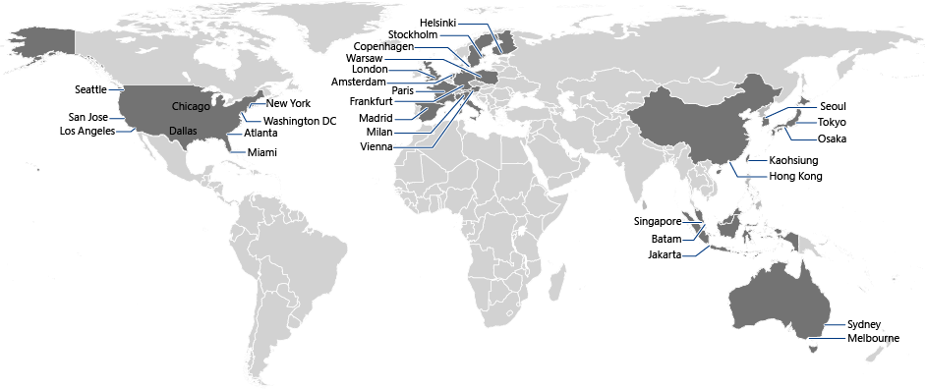
Global Azure Content Delivery Network
Node locations list on world map aka.ms/cdn-map
29 CDN nodes: Atlanta, Miami, NY, Washington DC, Chicago, Dallas, Los Angeles, San Jose, Seattle, Copenhagen, Helsinki, Stockholm, Vienna, Warsaw, Amsterdam, Frankfurt, Milan, London, Madrid, Paris, Batam, Hong Kong, Jakarta, Kaohsiung, Singapore, Melbourne, Sydney, Tokyo, Osaka

Slide 14
Cross Data center latencies
From\To (ms) | North-central US | South-central US | North Europe | West Europe | East Asia | South-East Asia
North-central US | 4.2 | 35.3 | 97 | 103.6 | 190.9 | 219.7
South-central US | 37.8 | 2.3 | 111.2 | 117.5 | 190 | 218.6
North Europe | 99.8 | 111.8 | 2 | 20.9 | 283.3 | 312.3
West Europe | 107.5 | 118.6 | 21.1 | 2.3 | 291.8 | 320.8
East Asia | 194.5 | 190.8 | 284.2 | 291.7 | 1.6 | 32.6
South-East Asia | 223.1 | 219.2 | 312.9 | 320.1 | 32.2 | 1.9

Slide 15
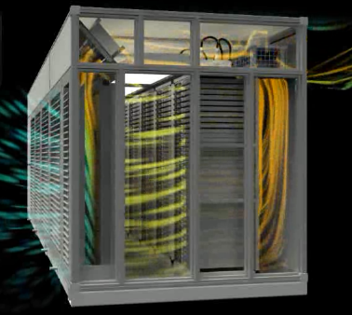
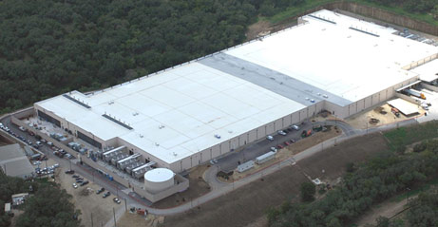
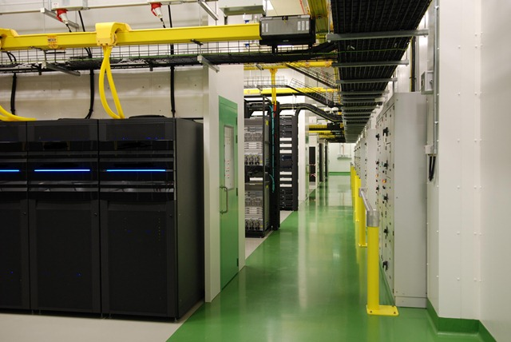
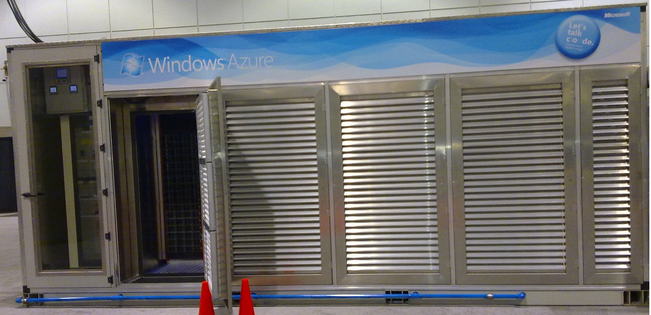
Azure datacenters
Tour to Datacenter: aka.ms/gfs-video

Slide 16
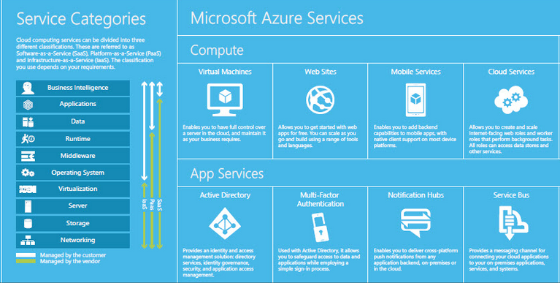

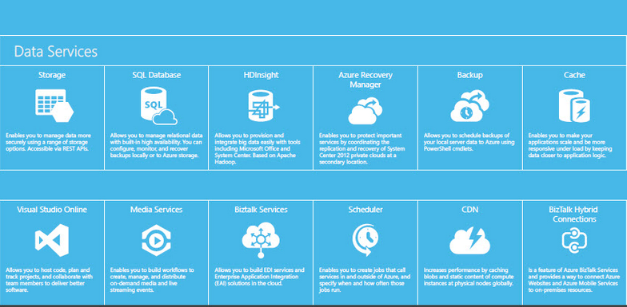
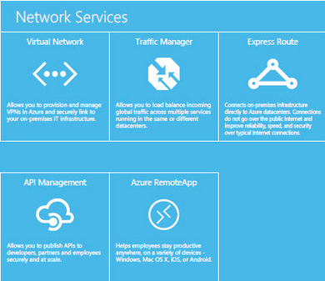
В клауде есть почти всё!

Slide 17
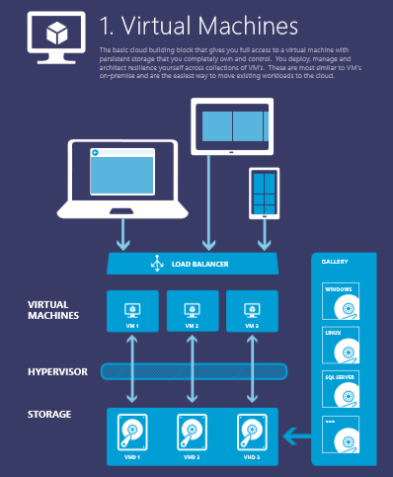
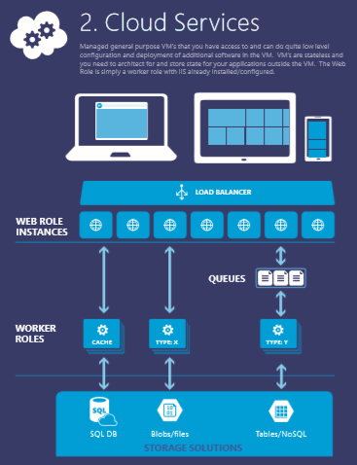
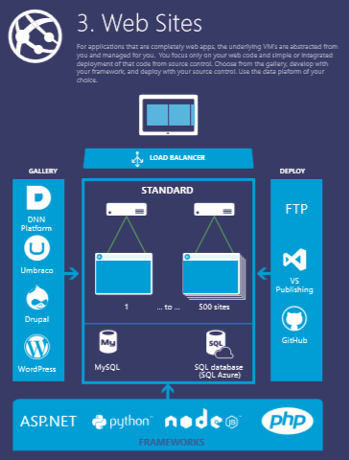
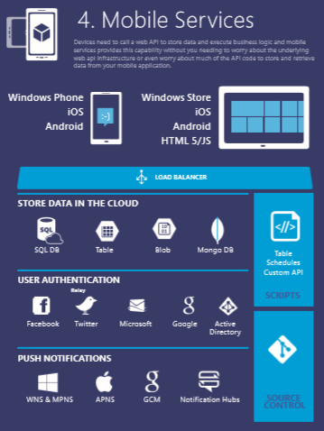
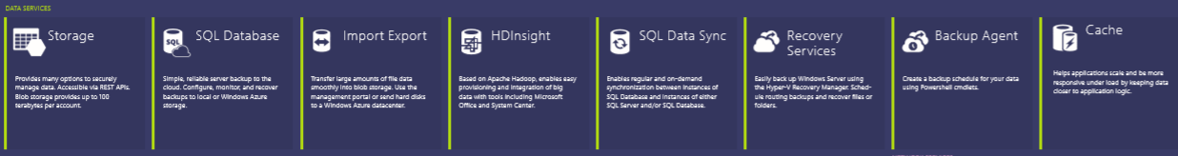




Notes:
You can use this to explain all the Azure building blocks – the compute services at the top and then the other blocks of services – data, networking, Apps…. OR you can go with the next set of slides… YOUR CHOICE…

Slide 18

Microsoft Azure: архитектура приложения
Классическое облачное приложение обычно состоит из нескольких компонент :
Front-end – веб-портал находящий за балансировщиком нагрузки
Back-end worker – реализация логики приложения : обработка пользовательских данных, например транскодирование видео
Хранилище данных – в базе данных ( реляционная, NoSQL ) или файлы
Все компоненты системы существуют в нескольких экземплярах для увеличения надежности систему и поддержки высокой доступности сервиса для пользователей
Front-End
HTTP/HTTPS
Back-end
worker
Windows
Azure
Storage, SQL Azure
Front-End
Azure
Load Balancer

Slide 19
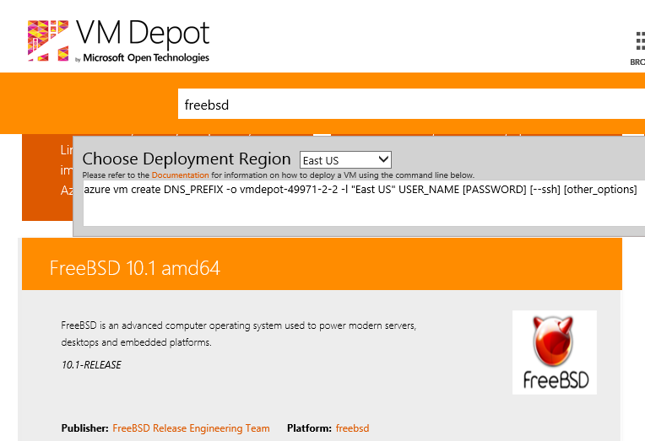
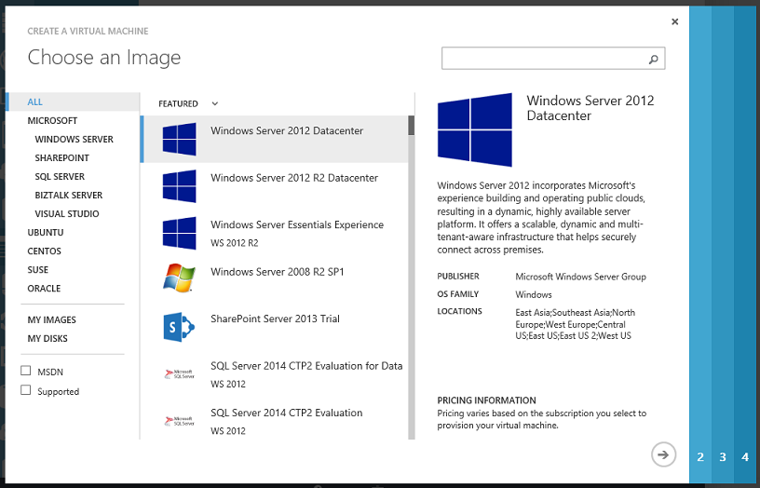
Виртуальные машины
ОC: Linux, Windows, vmdepot.msopentech.com
A-series: ВМ для широкого класса задач ( A8-A11 – для задач с высокими требованиями по CPU и сетью )
D-Series: Для задач где нужен быстрый и большой кэш на SDD
DS-series: Для задач где нужно SDD хранилище
G-series: “Godzilla” с огромным количеством RAM

Slide 20
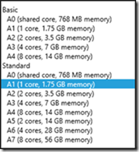
A Series – Basic and Standard tier
 | Basic | Standard
Availability | A0-A4 | Все VM A series
Disk IOPS | 300 | 500
Price | на 27% дешевле
Features | Нет автоскейлинга и балансировки
CPU |  | Быстрее чем Basic

Slide 21
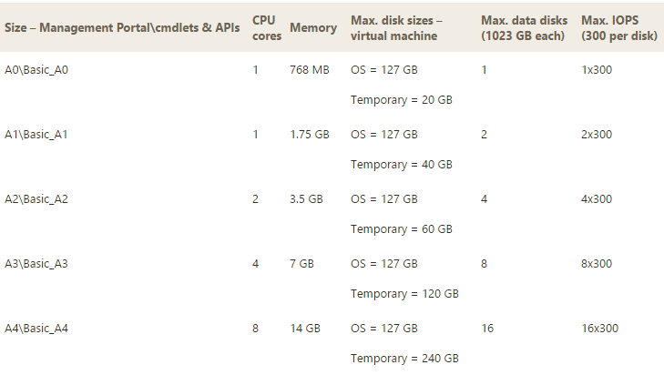
A Series – Basic
Basic: Limited to 300 IOPS per data disk.

Slide 22
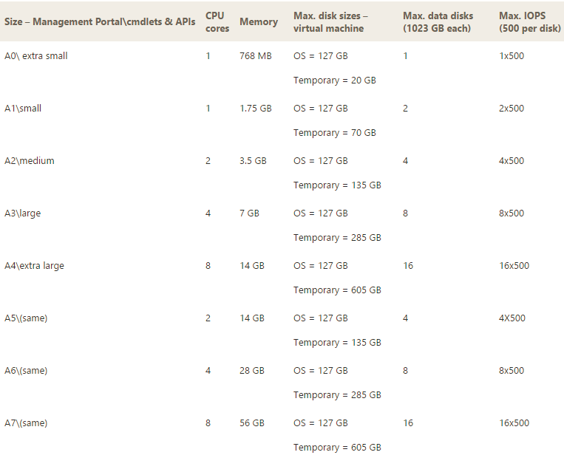
A Series – Standart
Standard: Gives you up to 500 IOPS per data disk, but also offers load balancing and auto-scale

Slide 23
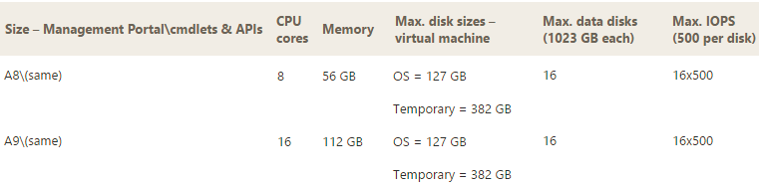
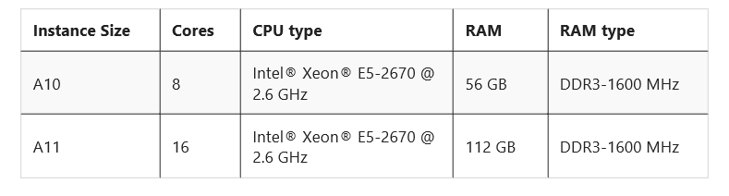
A Series – Network intensive
10GB Ethernet + 2nd NIC : 32 Gbits RDMA/
Конфигурации аналогичны A8\A9, с 10GB Ethernet, но без RDMA ( поэтому дешевле)

Slide 24
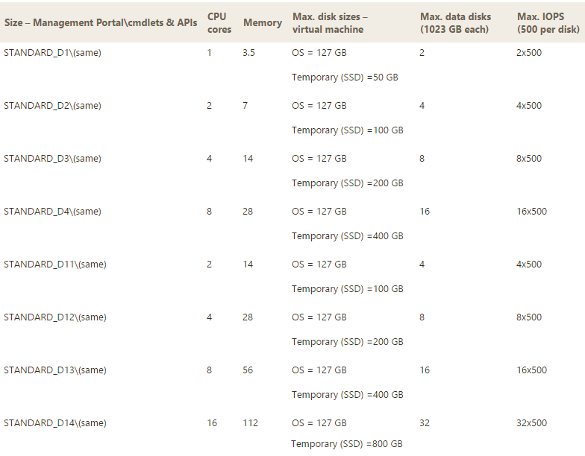
D Series standard
Better processors: 60% быстрее чем A-series
Host-local SSD: Используют локальный SSD для временного хранения данных – получаем очень быстрый кэш с хорошей latency. Хранилище является кэшем, то есть при ребуте данные могут быть утеряны.

Slide 25
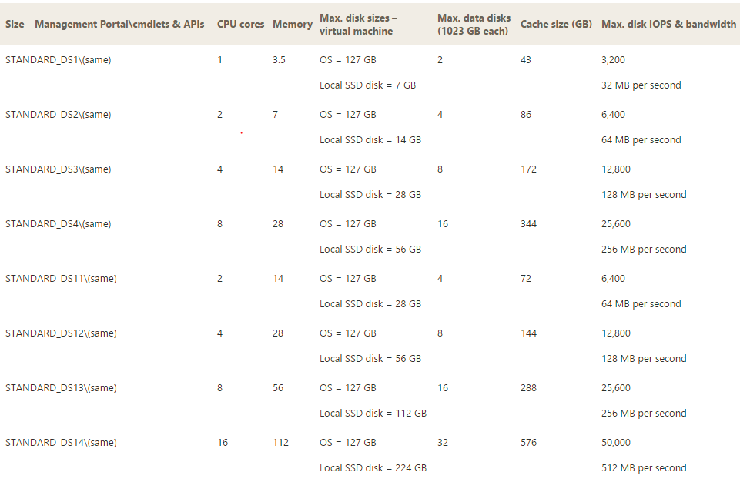
DS Series
Тоже самое что D series, но SSD диск является постоянным хранилищем ( на базе Azure Premium Storage )

Slide 26
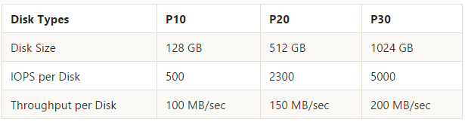
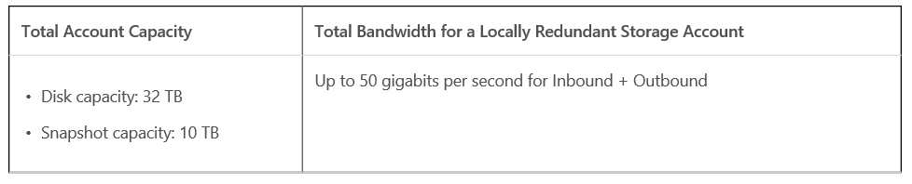
Azure Premium Storage

Slide 27

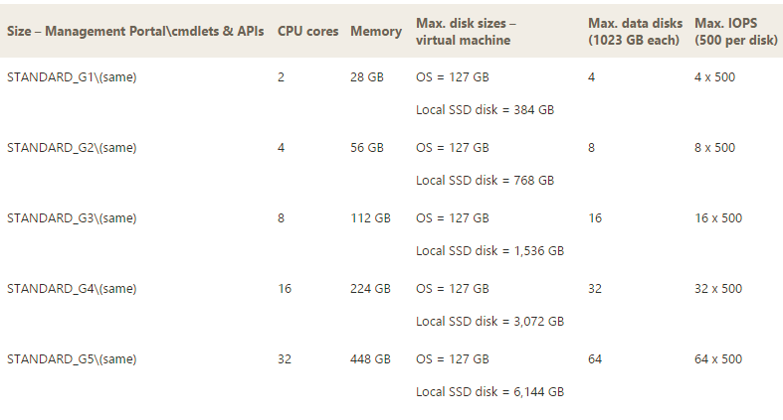
Godzilla series
Host-local SSD: Используют локальный SSD для временного хранения данных – получаем очень быстрый кэш с хорошей latency. Хранилище является кэшем, то есть при ребуте данные могут быть утеряны.
RAM: Виртуальные машины предназначены для приложений с высокими требованиями по объемам памяти на ВМ

Slide 28
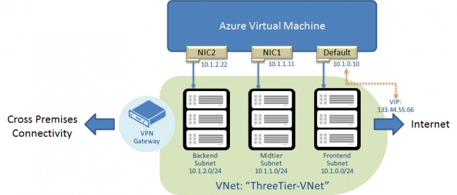
Multiple Network Interface Card support
NIC | VM size
1 | All except below
2 | A3,A6,A8,D3,D12,G3
4 | A4,A7,A9,D4,D13,G4

Slide 29
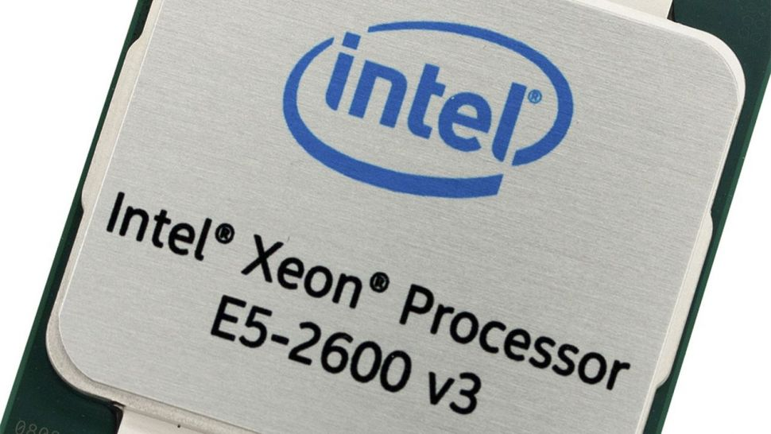
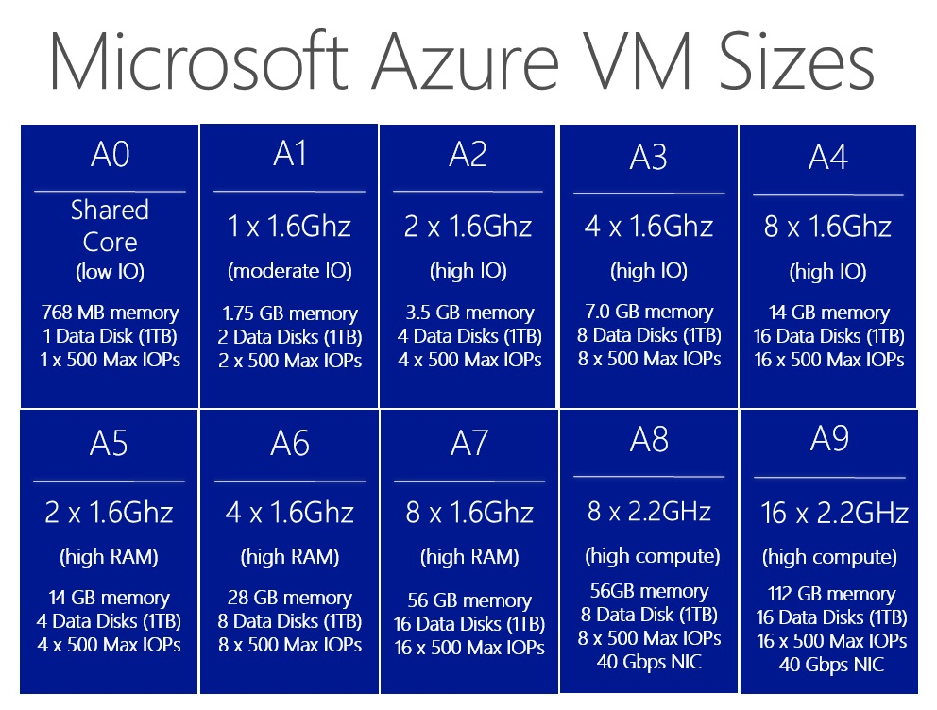
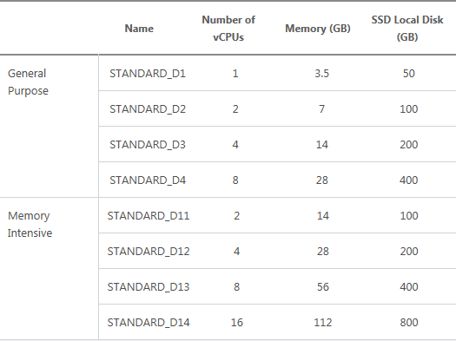
CPU Types
A-SERIES A0-A7: not officially specified ( may be AMD Optetron 1.6-2 GHz )
A-SERIES A8-A9-A10-A11: Intel® Xeon® E5-2670 2.60 Ghz
D-SERIES: not officially specified
DS-SERIES: not officially specified
G-SERIES: Intel® Xeon® processor E5 v3 family

Slide 30
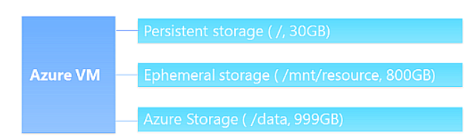
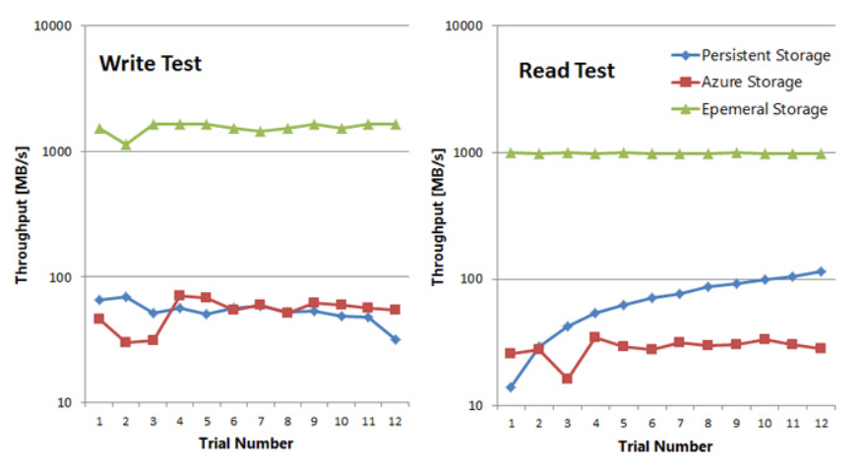
Real life example
D14 / CentOS 6.5 / $1.5 per hour | 16 cores
RAM | 112 Gb
Persistent storage ( blobs ) | 30 Gb
Ephemeral ( SSD cache ) storage | 800 GB

Slide 31
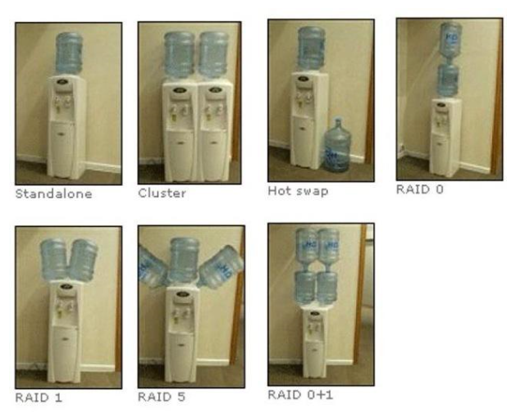
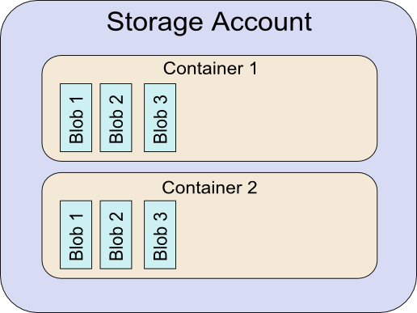
Azure blob storage – speed up by RAID array

Slide 32
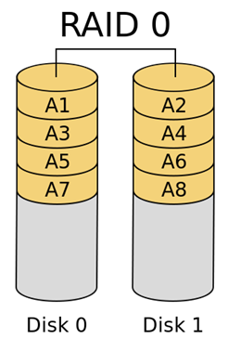
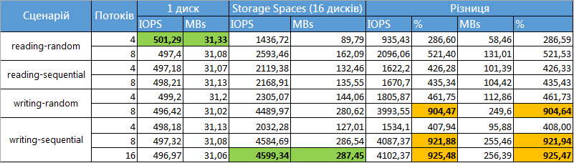
Azure blob storage – speed up by RAID array
Использование Storage Spaces значительно улучшает пропускную способность- от 2.8 до 9.25 раз d в зависимости от сценария
При использовании 1 диска максимальная скорость составляет около 31,33 MB/s, при максимально возможных IOPS = 500
Максимальная скорость при использовании 16 дисков составляет 287,45 MB/s при IOPS = 4599,34

Slide 33
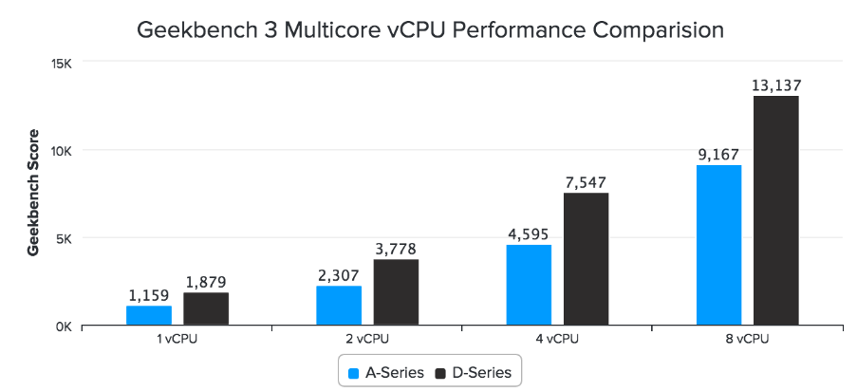
CPU performance
В среднем Microsoft Azure’s D-Series VMs быстрее соответствующих A-Series на 58%.
Разница в 43% между A4/D4 укладывается в вариативность показателей производительности.

Slide 34
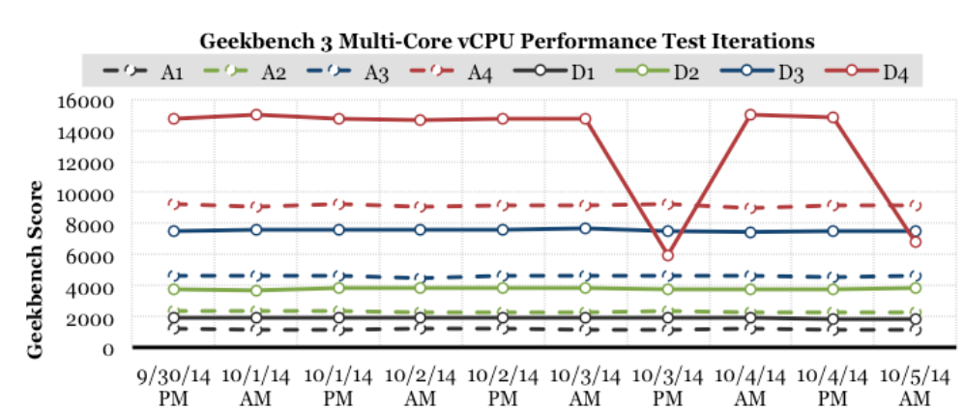
CPU variability
AMD OpteronTM Processor 4171 HE (пунктир) и Intel Xeon CPU E5-2660 - AMD VMs имеют 6 процентное преимущество в операциях с целочисленной арифметикой, Intel-овские VMs на 3% быстрее при операциях с плавающей запятой.

Slide 35
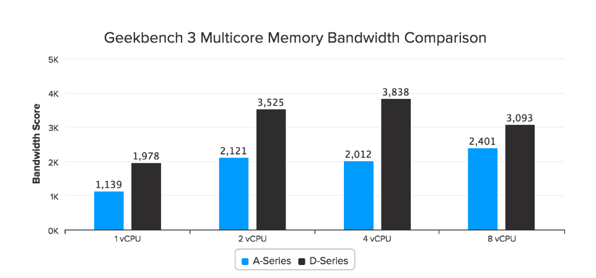
Memory bandwidth
Тип процессора оказывает значительное влияние на работу с памятью RAM на A series VM: VMs c AMD Opteron Processor 4171 HE показывают на 60% большую производительность чем VM с the Intel Xeon CPU E5-2660. При этом максимальное значение для A-Series равно 10.9 GB/s, максимальное значение для D-Series на 58% выше и равно 17.2 GB/s.

Slide 36
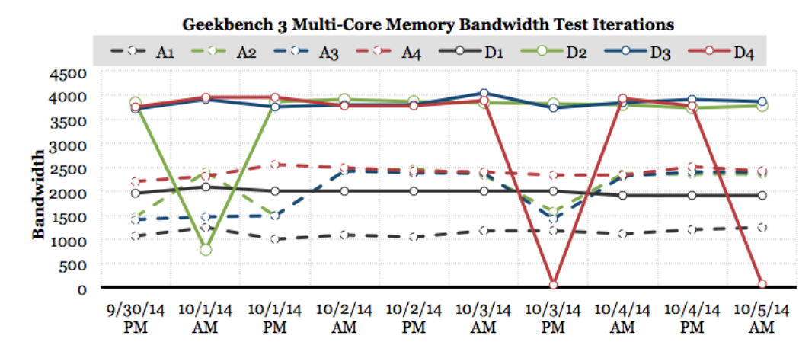
Memory bandwidth variations
Виртуальные машины A2, A3, D2 и D4 показывают достаточно высокие флуктуации в производительности памяти. Вариативность производительности A2, A3, D2 и D4 равна 20%, 24%, 27% и 52% соответственно, для других типов VM вариативность составляет примерно 4%

Slide 37
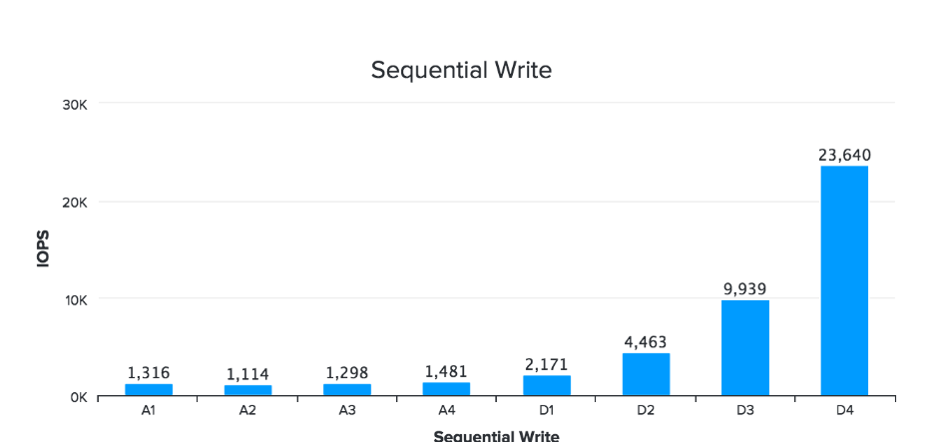
Storage performace (sequential write)
D-Series VMs в среднем в 6.3X раза быстрее по IOPS на тестах по последовательной записи в сравнении с A-Series

Slide 38
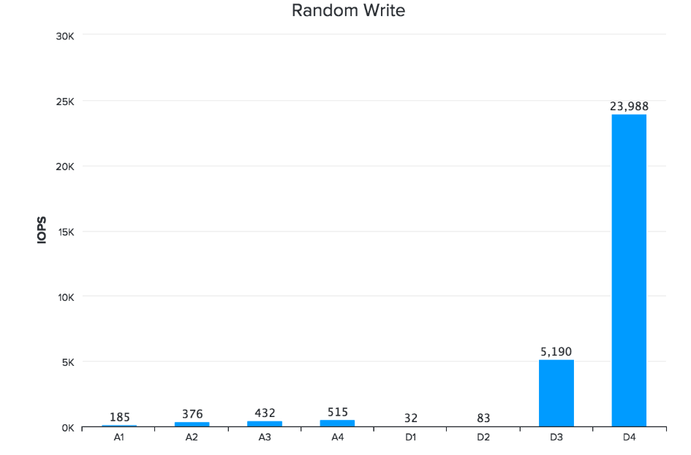
Storage performace (random write)
D-Series VMs в среднем в 13.7X раза быстрее по IOPS на тестах по рандомной записи по сравнению с A-Series

Slide 39

Storage performace (sequential read )
D-Series VMs в среднем в 2.7X раза быстрее по IOPS на тестах по последовательному чтению по
сравнению с A-Series

Slide 40

Storage performace (random read)
D-Series VMs в среднем в 4.1X раза быстрее по IOPS на тестах по рандомному чтению записи
по сравнению с A-Series

Slide 41

Performance variability
По сравнению с A Series где вариативность стораджа составляет от 8 до 213%, виртуальные машины D Series
демонстрируют значительно более стабильные показатели. Для D series вариативность в подавляющем большинстве тестов находится в диапазоне от 0 до 4%, с двумя исключениями на Random Write тестах.

Slide 42
Сравнение A series и D series – итоги
CPU:
D-Series’ vCPUs в среднем быстрее A-Series’ vCPUs на 58%. Однако A8-A11 быстрее чем D-series.
RAM:
D-Series VMs в среднем имеют на 65% большую производительность при операциях с RAM.
Максимальная скорость D-Series на 58% больше чем A-Series (17.2 GB/s против 10.9 GB/s).
Обнаружены значительные флуктуации по производительности на некоторых типах VM (A2, A3, D2,D4)
Вариативность показателей производительности находится в диапазоне от 20% до 52% на основе данных многодневного тестирования.
Storage:
D-Series по данным тестов имеют в 6.3x больше IOPS чем A-Series для локального стораджа.
Для D-Series показатели по IOPS значительно улучшаются при использовании более мощных VM.
Вариативность производительности A-Series значительно больше чем у D series, при этом у D series вариативность в большистве тестов не превышает 5%

Slide 43
Подробнее о способах приобретения Microsoft Azure
На azure.com
Корпоративное соглашение
EA
Программы Open License
Оплата по мере использования от 1 месяца
Приобретение у наших партнеров по модели Open Licensing 12 месяцев
Контракты от 3-х лет
Enterprise Agreement и Enterprise Agreement(SCE)
PAY-AS-YOU-GO или оплата по мере использования предполагает гибкие возможности без первоначальных затрат и отсутствие долговременных обязательств
Данный вариант оплаты может быть полезен для предприятий малого и среднего бизнеса, а также для индивидуальных разработчиков, для задач требующих небольшого количества ресурсов с возможностью расширения в будущем.
Для использования этого варианта оплаты необходимо наличие кредитной карты.
Все детали вы можете узнать по aka.ms/msazurerupayg
Приобретение у наших партнеров
Возможность оплаты ресурсов Microsoft Azure от 5000 рублей на 12 месяцев с возможностью пополнения счета подписки в любой момент, все подробности aka.ms/msazureruopen
Данный вариант оплаты может быть полезен для предприятий малого и среднего бизнеса, а также для индивидуальных разработчиков
Для использования данного варианта оплаты не требуется кредитная карта, все документы предоставляются в соответсвии с российским бухучетом
Enterprise - Enterprise Agreement и Enterprise Agreement Subscription. Данный вариант приобретения предполагает предварительную оплату ресурсов Microsoft Azure
Размер скидки до 35%*
Приобретение доступно у наших партнеров со статусом Large Account Reseller.
Данный вариант приобретения предназначен для компаний корпоративного сегмента, все подробности можно прочитать http://aka.ms/msazureruea
или узнать у наших партнеров
pinpoint.microsoft.com/ru-ru
Notes:
Today Azure can be purchased either directly from Microsoft.com, or with an EA.
When Azure is available in Open, there will be another option available, and one that is familiar to tens of thousands of partners.
Each purchasing path has advantages and will be right for different types of partners and customers. Open is simply another option that has the benefits we discussed on the previous slide.

Slide 44

Бизнес поддержка для партнеров-разработчиков
Мы делаем co-marketing
Прямой технический и бизнес контакт в Microsoft
Выгодные цены
Ранний доступ к бетам и превью
Участие в наших событиях
Go-To-Market на глобальном уровне практически в любом регионе мира

Slide 45
Microsoft Azure – важные отличия
Одна из самым быстро развивающих облачных платформ с поддержкой всех фреймворков и технологий – от .NET до Java
Широкий функционал является частью облачной платформы
Отличная интеграция с решениями на базе своего хостинга
Azure одна из самых открытых плафторм в части интеграции с решениями на базе других вендоров
Про-активная работа с партнерами разработчиками облачных сервисов
Azure доступен в большинстве регионов мира с оплатой с использованием локальных валют
Notes:
1,000 new customers per day
1,000,000 cores milestone achieved September last year
1.6 Hexabyte milestones achieved at the end of last year

Slide 46

Бесплатные опции
30 дневный триал на windowsazure.com
Триал для MSDN подписчиков
Для стартапов - BizSpark на 3 года – включает в себя 5 MSDN подписок!
Windows Azure Offer $60K (BizSpark+) – облако на 1 год на $60 000 ( на конкурсной основе )

Slide 47

Storage
http://blog.altoros.com/raid-arrays-on-windows-azure.html
https://twitter.com/abokov/status/585493702308683779
http://azure.microsoft.com/en-us/documentation/articles/storage-premium-storage-preview-portal/#using-linux-vms-with-premium-storage
http://blogs.technet.com/b/yungchou/archive/2012/08/31/windows-server-2012-storage-virtualization-explained.aspx

Slide 48
Virtual Machines
http://www.petri.com/choosing-azure-vm-series.htm
http://blogs.msdn.com/b/igorpag/archive/2014/11/11/azure-a_2d00_series-and-d_2d00_series-consistent-performances-and-size-change-considerations.aspx
http://cloudspectator.com/wp-content/uploads/report/generational-performance-comparison-microsoft-azures-a-series-and-d-series.pdf
https://github.com/richorama

Slide 49
@abokov
Эта презентация уже выложена здесь:
twitter.com/abokov

Slide 50





Полезные ресурсы
Изучайте и присоединяйтесь!
Центр разработки
azurehub.ru
Портал Windows Azure
azure.com
Контактный емейл для всех вопросов по Windows Azure
AzureRus@microsoft.com
Сообщество пользователей
facebook.com/groups/azurerus
Последние новости
@windowsazure_ru

Slide 51

Спасибо за внимание.
Ваши вопросы …

Slide 52


Сегодня будет еще 2 сессии про облако!
17:00 - Высоконагруженные веб-проекты в облаке Azure
18:20 – Панельная дискуссия Облако для стартапов – BizSpark, Microsoft GTM Accelerator, партнерство с ФРИИ и LaunchGurus Fund. Партнерство с Microsoft для разработчиков облачных сервисов.

